Slide 1


Единая служба
социального сопровождения детей-инвалидов Московской области
«ДАР»
информационно-аналитическая служба
социальных консультантов

Slide 2
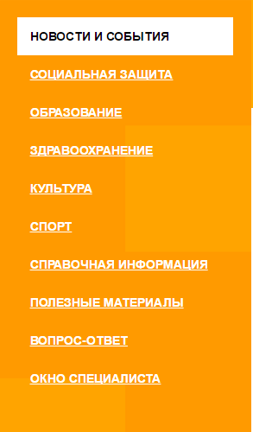
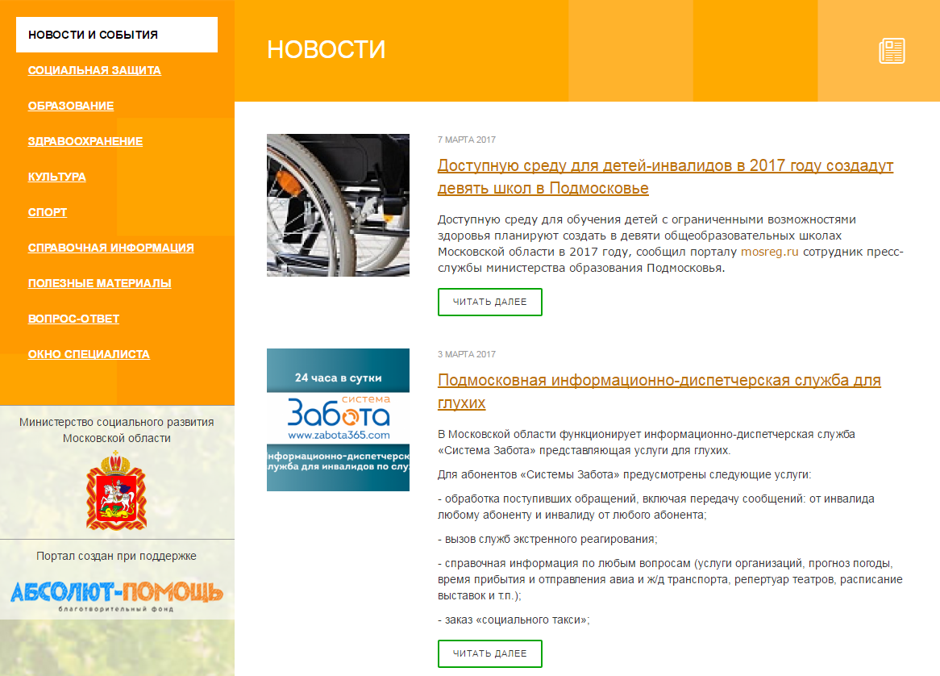
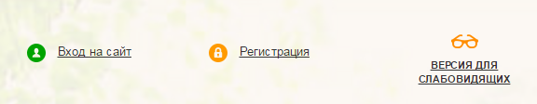
darmosreg.ru

Slide 3

Опции портала
Новости и события: оперативная информация, видео, фото материалы;
Реестр поставщиков социальных услуг МО: видео – визитка, фотоматериалы, формы, виды, сроки и условия предоставления социальных услуг;
Справочная: нормативно-правовая база;
Полезные материалы: научно-методические материалы, статьи, рекомендации, полезные ссылки;
«Вопрос-ответ» ;
«Окно специалиста»: консультация и оперативный он-лайн обмен информацией, отзывы и предложения о работе центров, специалистов, фото (доступен только после регистрации на сайте);
Личный кабинет (доступен после регистрации на сайте)

Slide 4

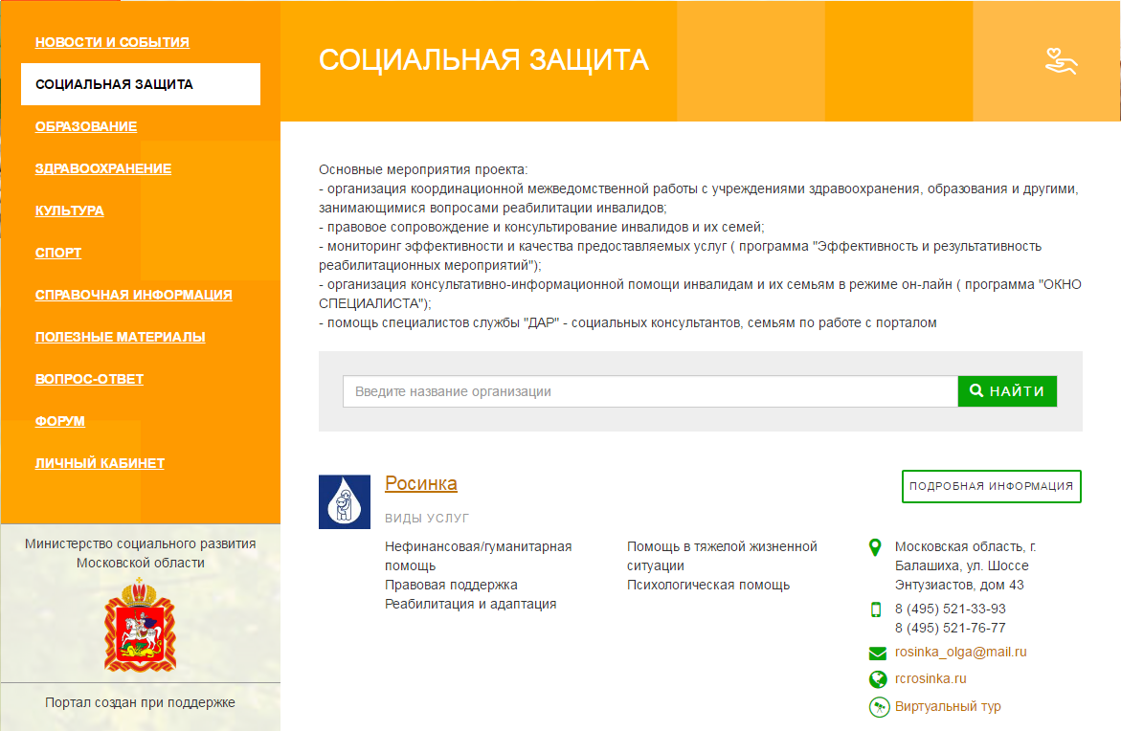

Slide 5
Визитная карточка организации содержит следующую информацию:
название организации
Ф.И.О. и фотография директора
логотип
слоган
адрес
контактные телефоны
электронная почта и адрес интернет-сайта
видео ролик
сведения о профиле деятельности организации:
- виды услуг
- формы работы с населением
- студии, клубы и т.д
- Ф.И.О. специалистов
- перспективы развития

Slide 6
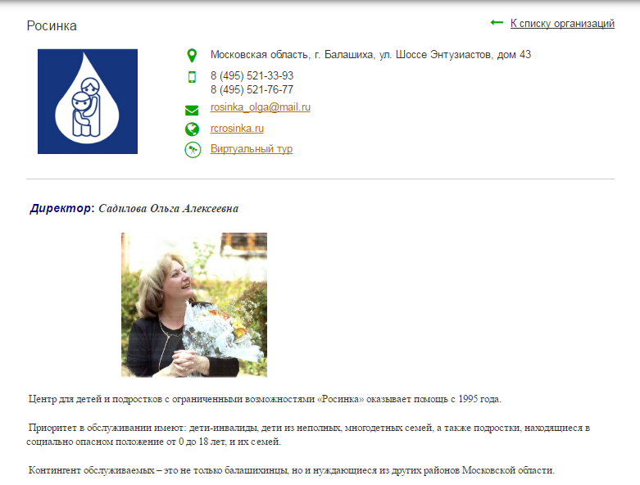
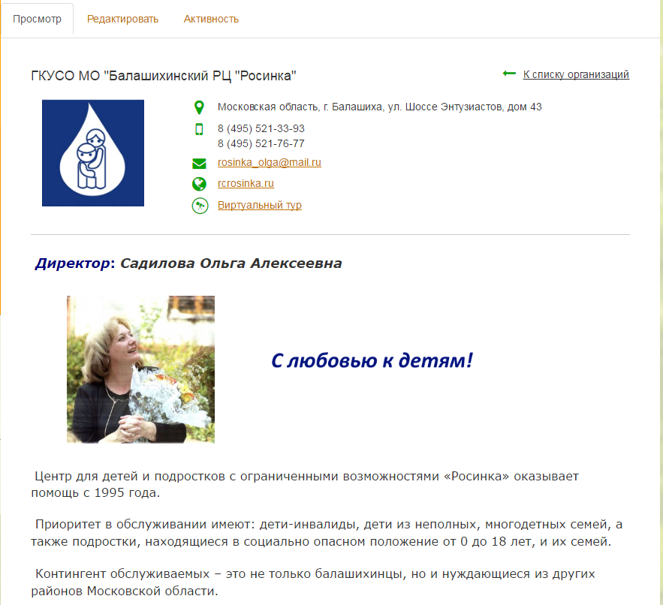
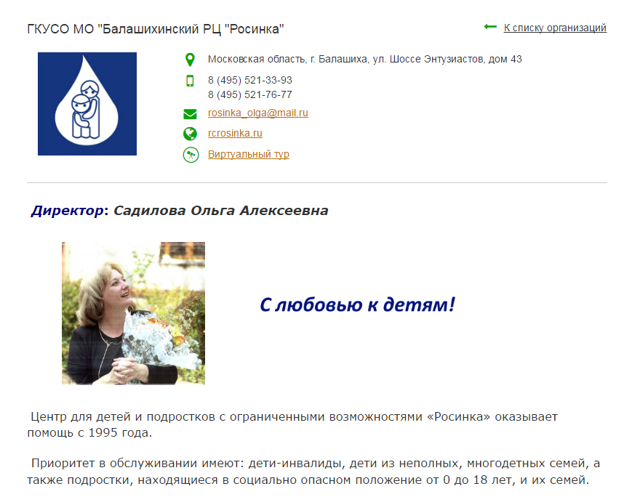

Slide 7
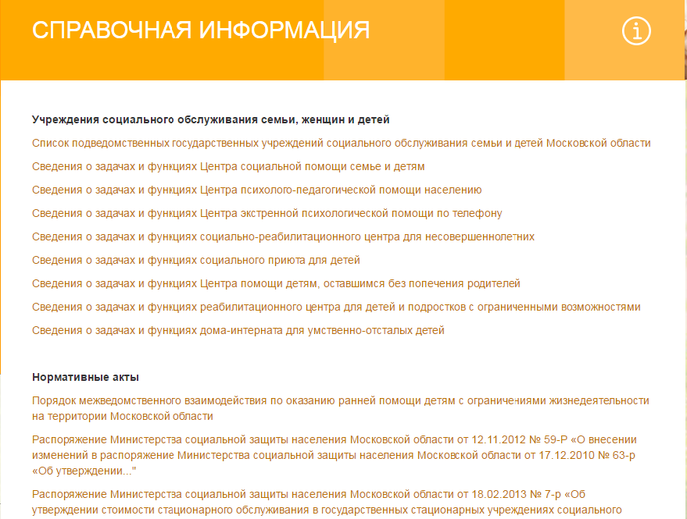

Slide 8
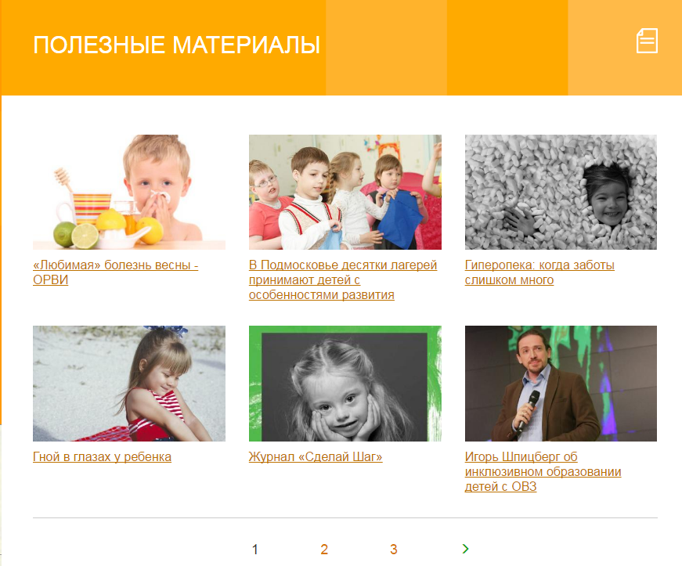

Slide 9
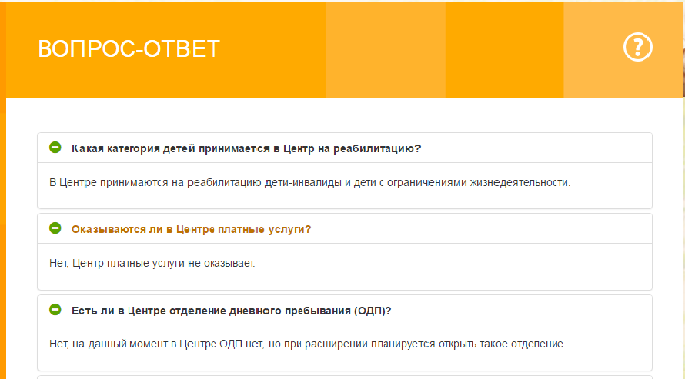
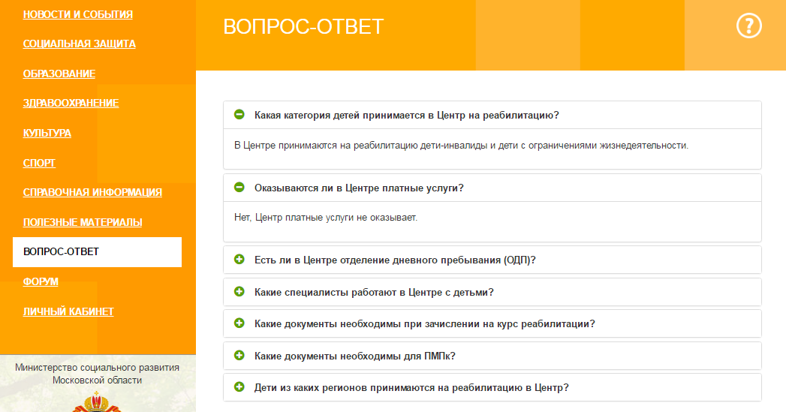


Slide 10

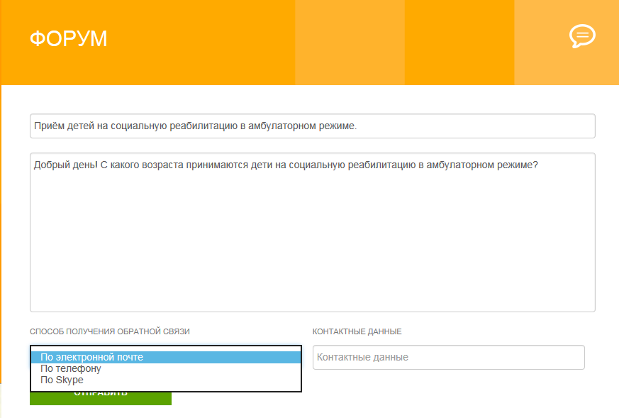

Slide 11
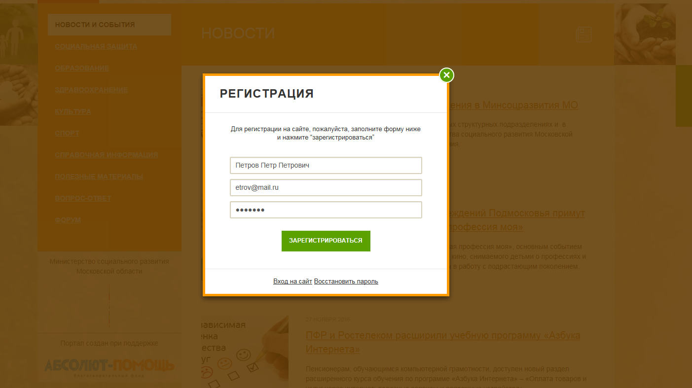

Slide 12
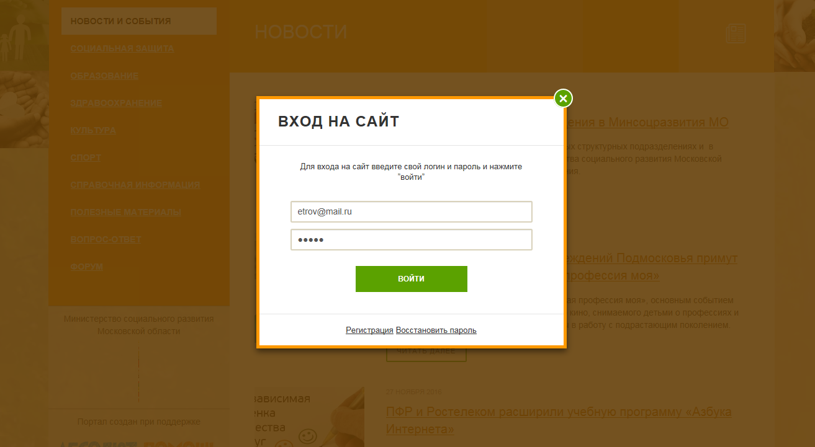

Slide 13
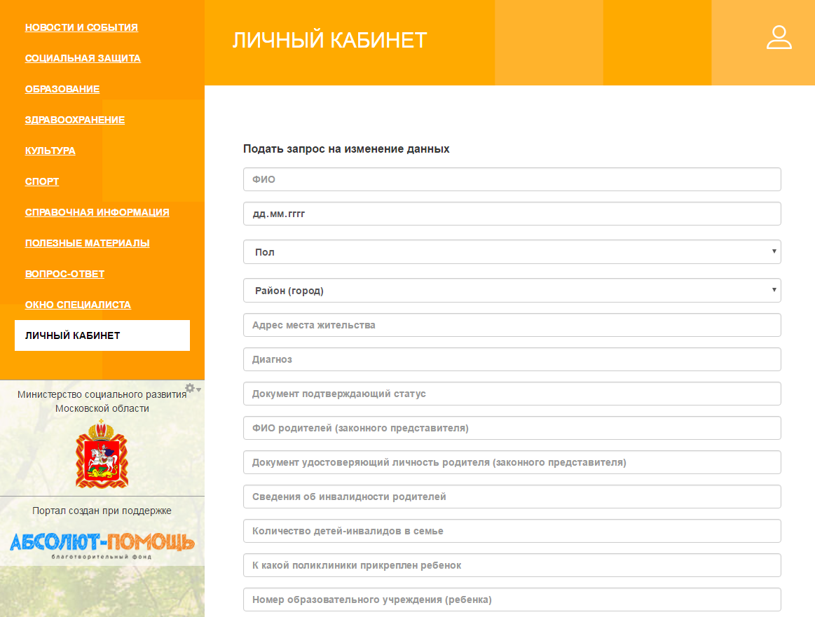


Slide 14
СПАСИБО ЗА ВНИМАНИЕ!

